Slide 1
ВЫПУСКНАЯ КВАЛИФИКАЦИОННАЯ РАБОТА по курсу «Data Science» Тема: Прогнозирование конечных свойств новых материалов (композиционных материалов).
Слушатель: Моисеева Мария Алексеевна

Slide 2
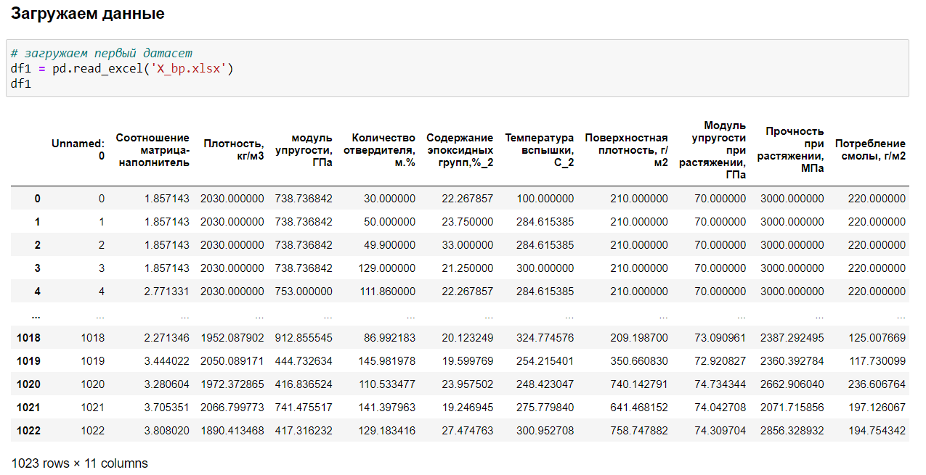
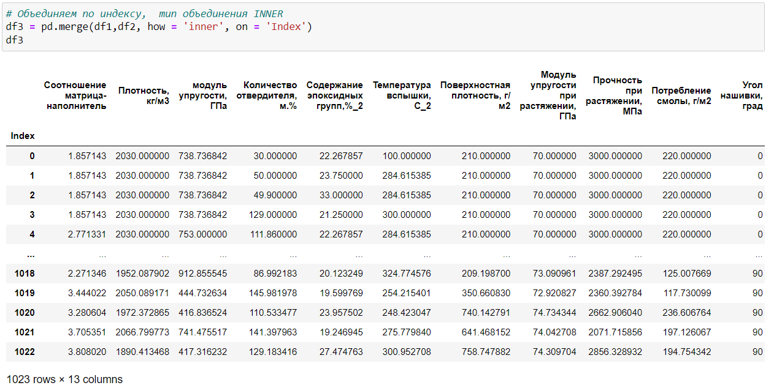
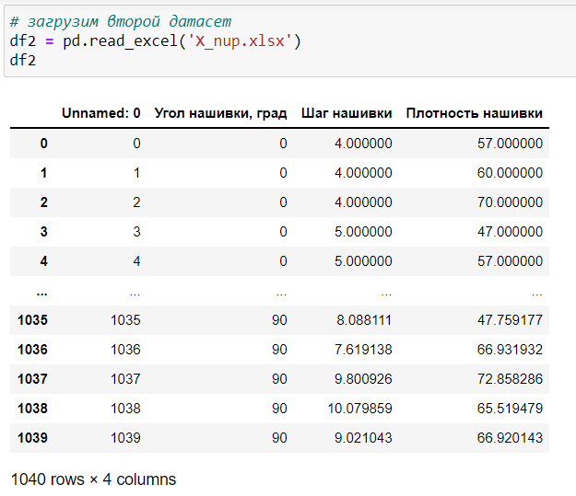
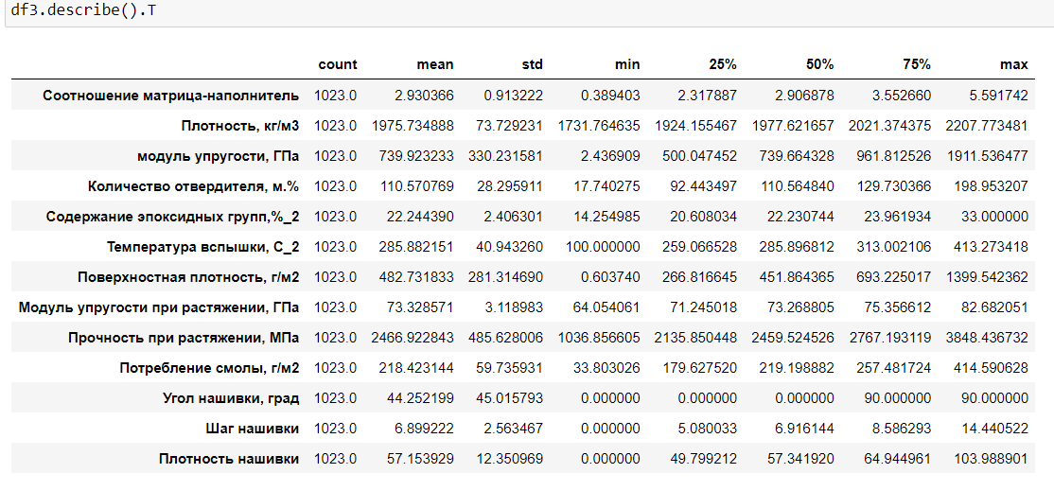
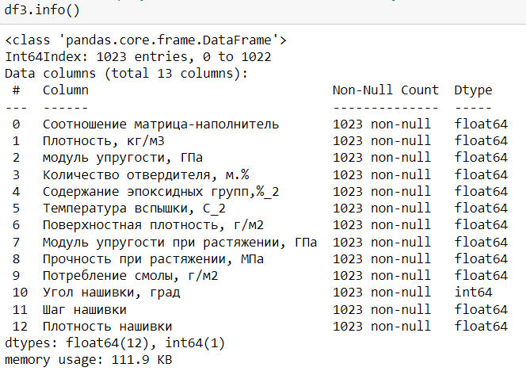
Загрузка и разведывательный анализ данных

Slide 3
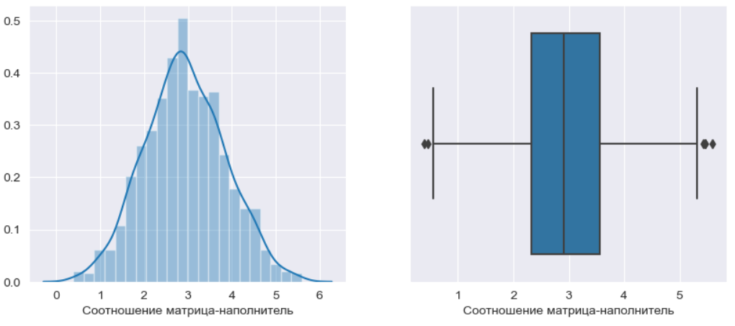
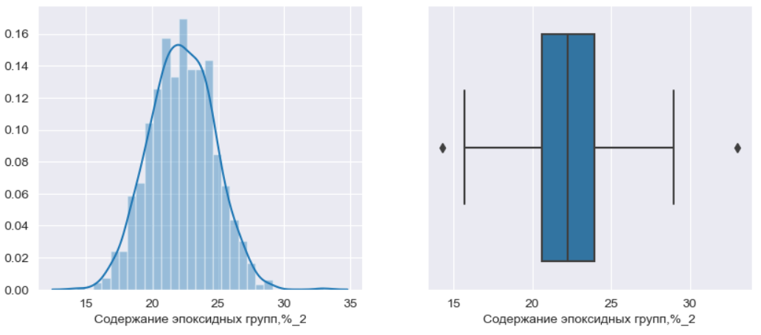
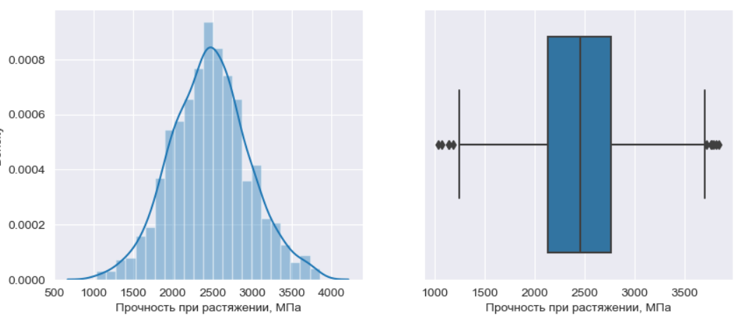
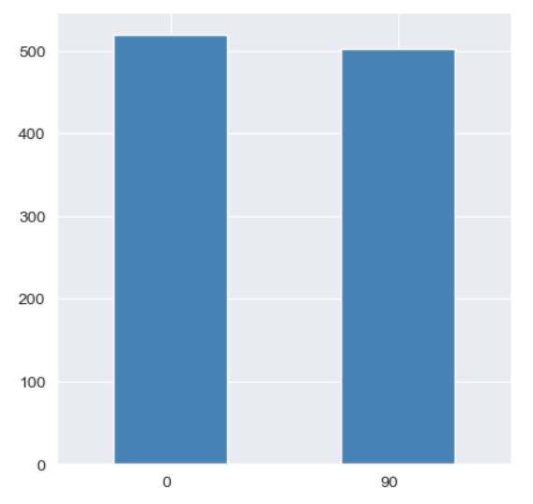
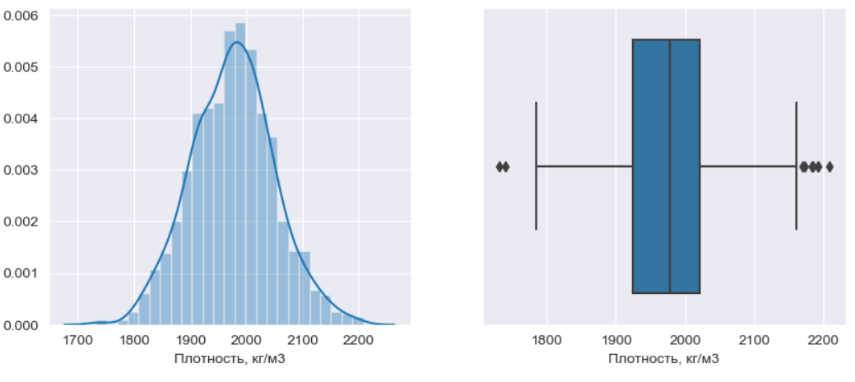
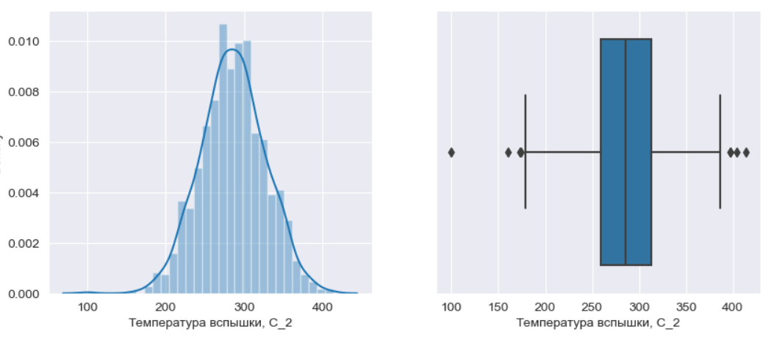
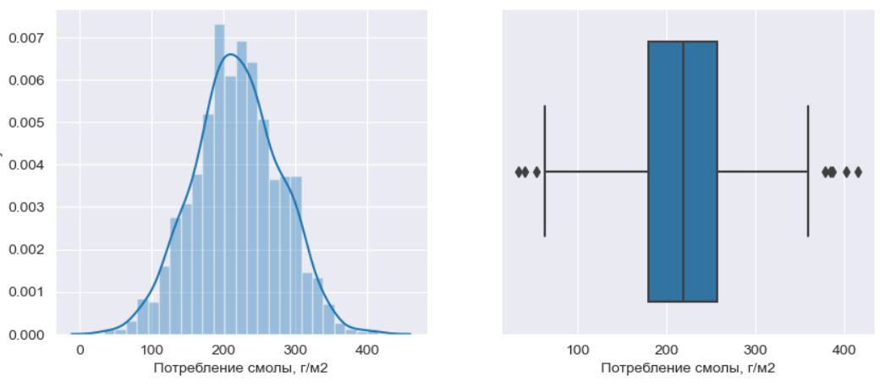
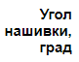
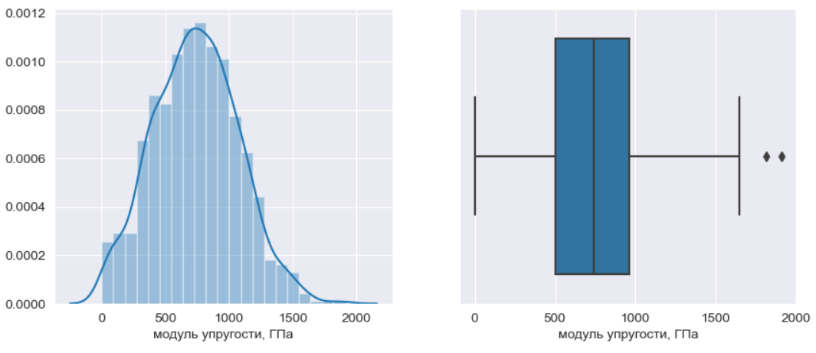
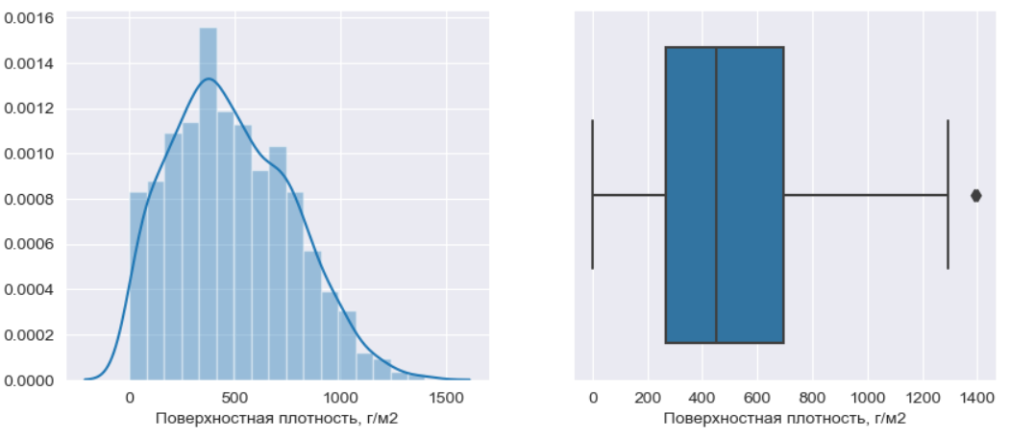
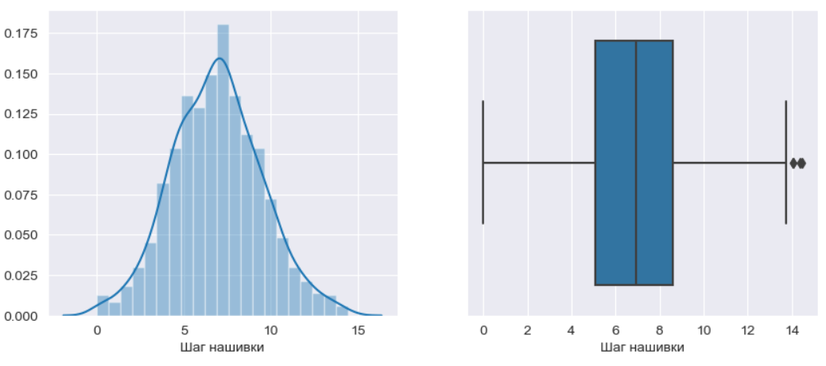
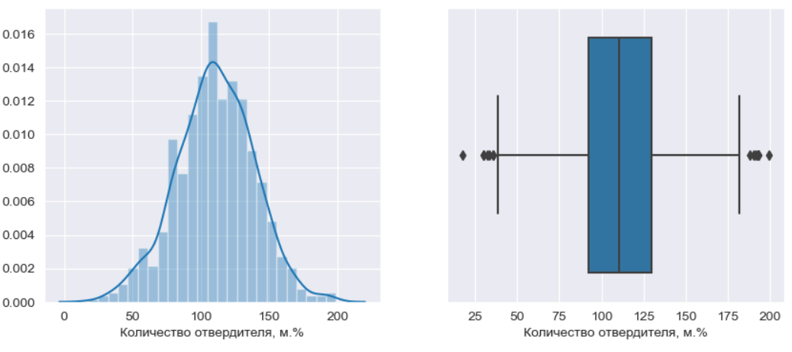
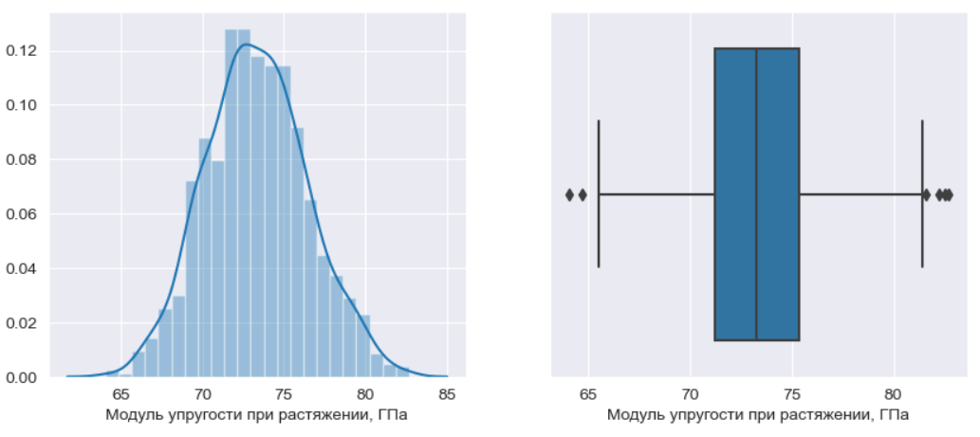
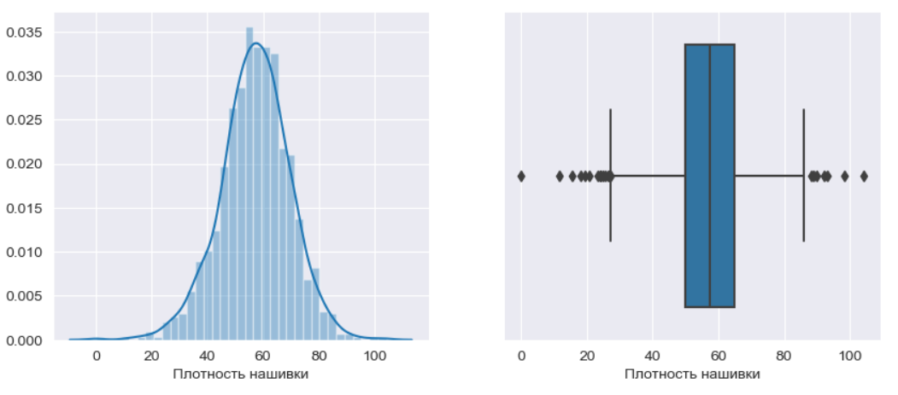
Гистограммы распределения переменных.
Ящики с усами

Slide 4
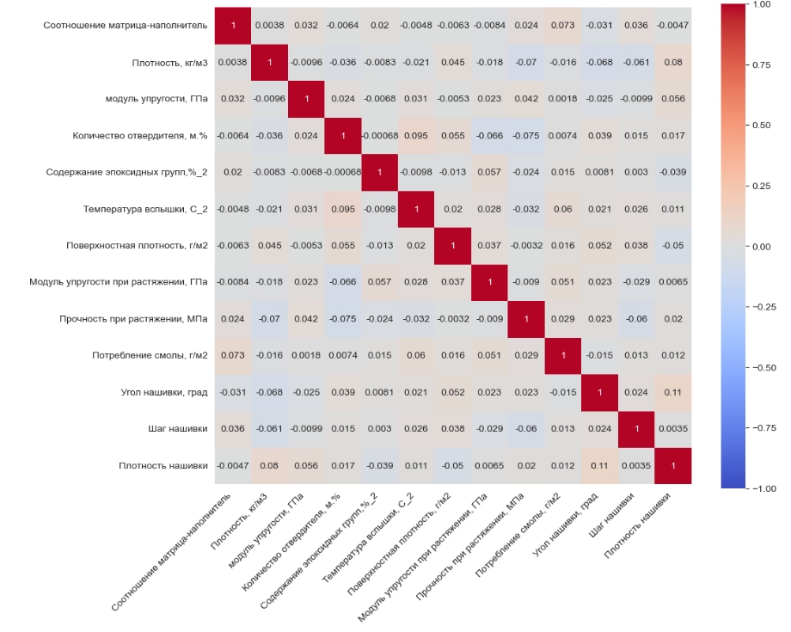
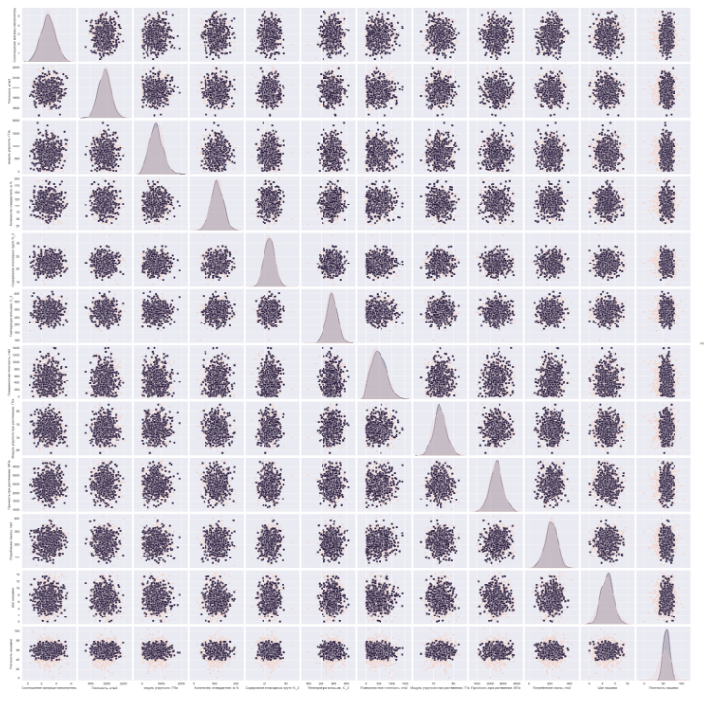
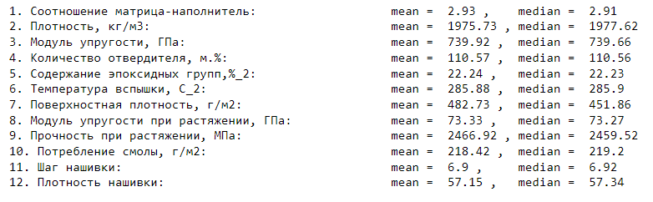
Попарные графики рассеяния точек
Тепловая карта корреляции

Slide 5
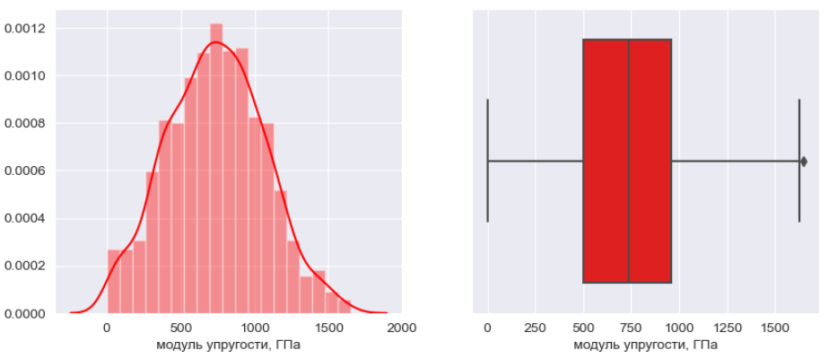
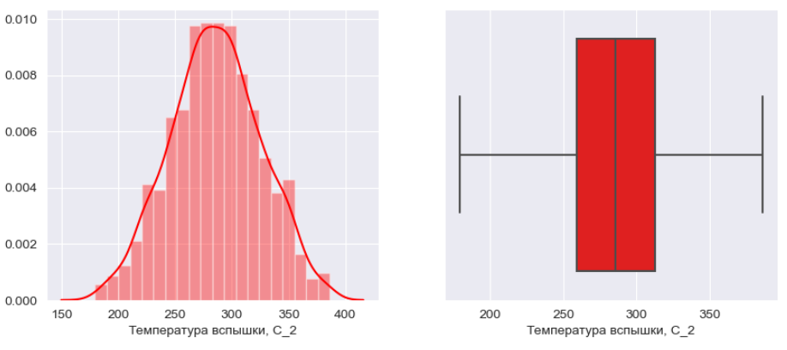
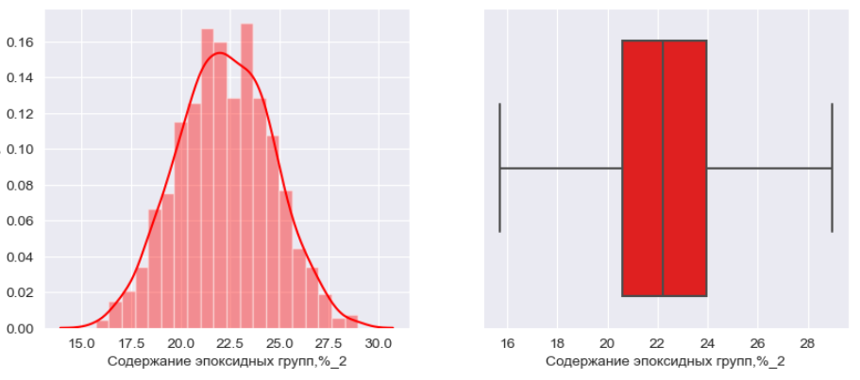
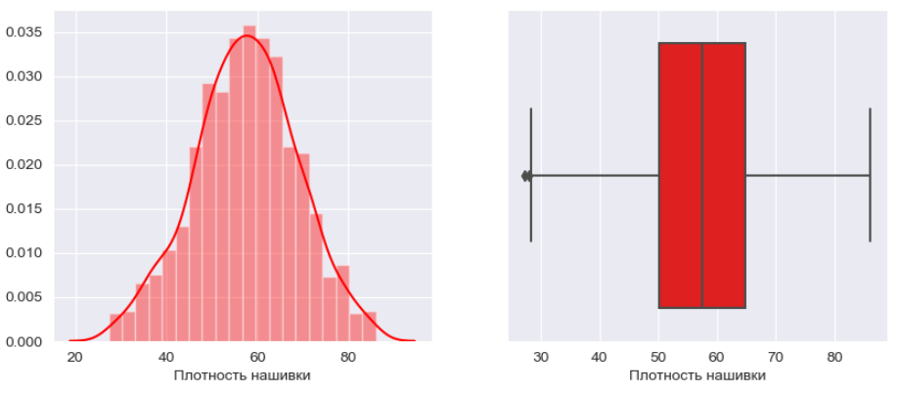
Удаление выбросов
В нашем датасете после удаления выбросов осталось 990 строк.
Этого достаточно для дальнейшей работы.
С выбросами мы удалили всего 4% данных.

Slide 6
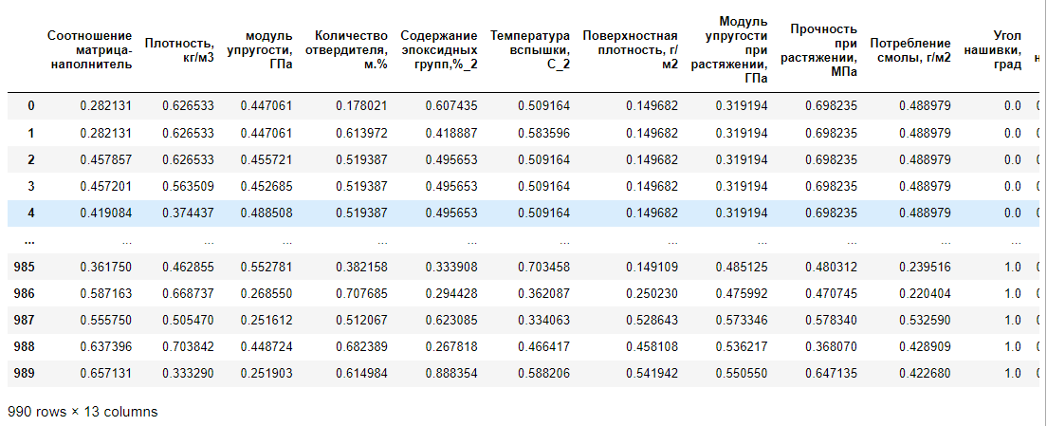
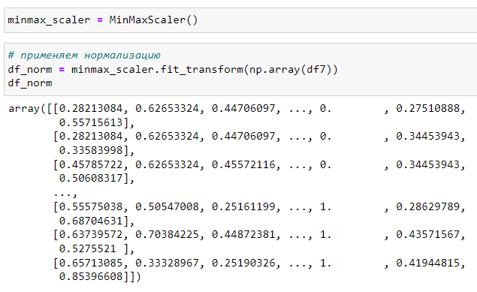
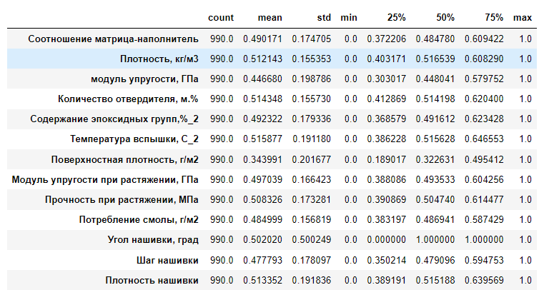
Нормализация данных
В датасете есть значения, которые исчисляются в единицах, а есть значения, исчисляемые в тысячах. Чтобы с ними было удобно работать, нужно провести нормализацию — привести различные данные в самых разных единицах измерения и диапазонах значений к единому виду, который позволит сравнивать их между собой или использовать для расчёта схожести объектов.

Slide 7
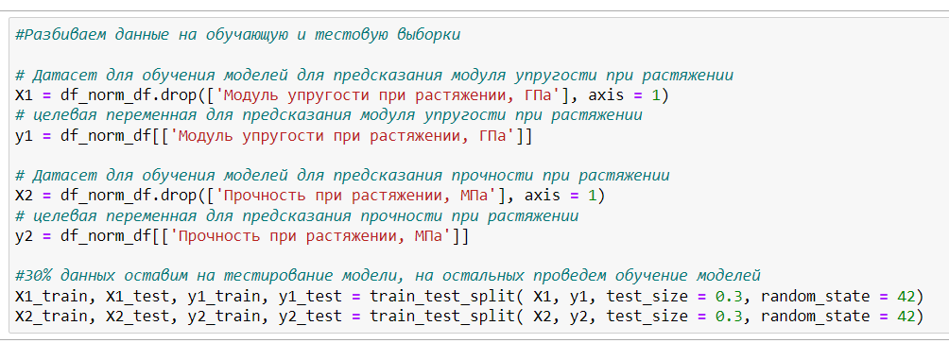
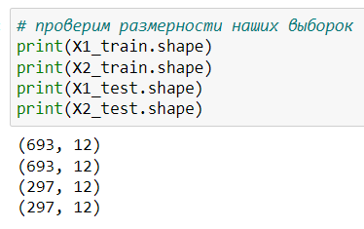
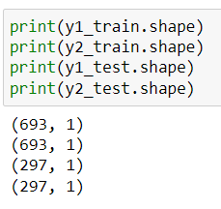
Модели машинного обучения
Необходимо обучить нескольких моделей для прогноза модуля упругости при растяжении и прочности при растяжении. При построении модели необходимо 30% данных оставить на тестирование модели, на остальных происходит обучение моделей. При построении моделей проведем поиск гиперпараметров модели с помощью поиска по сетке с перекрестной проверкой, количество блоков равно 10.
Гиперпараметры - это все параметры, которые могут быть произвольно установлены перед началом обучения модели.

Slide 8
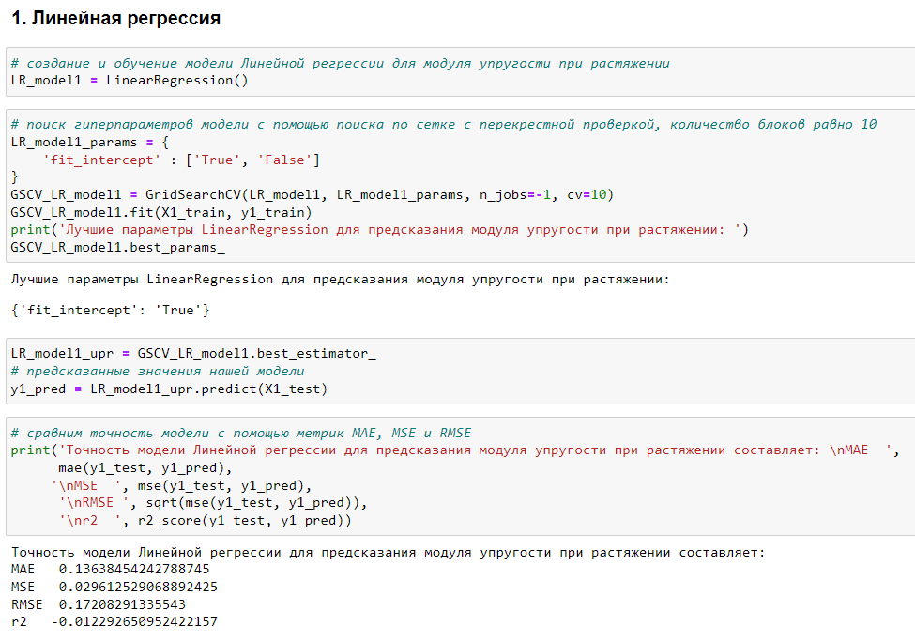
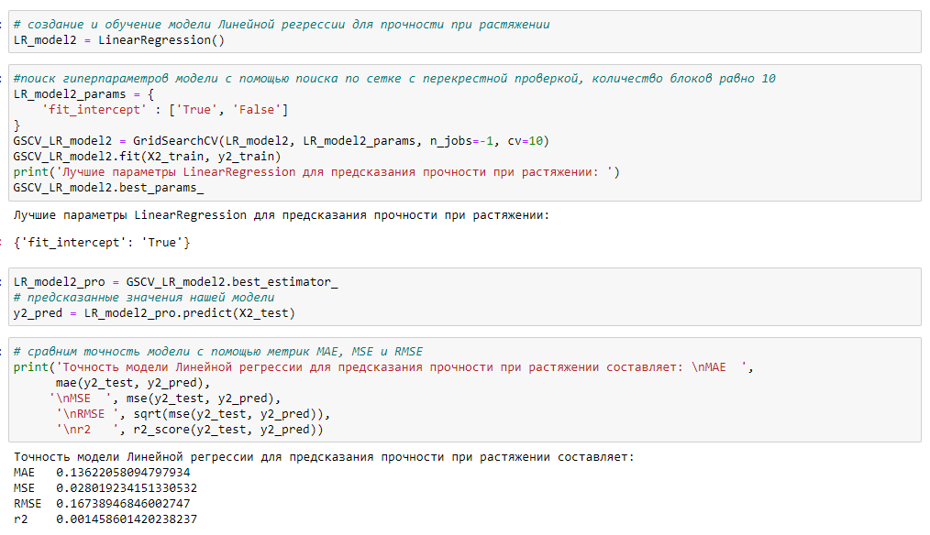
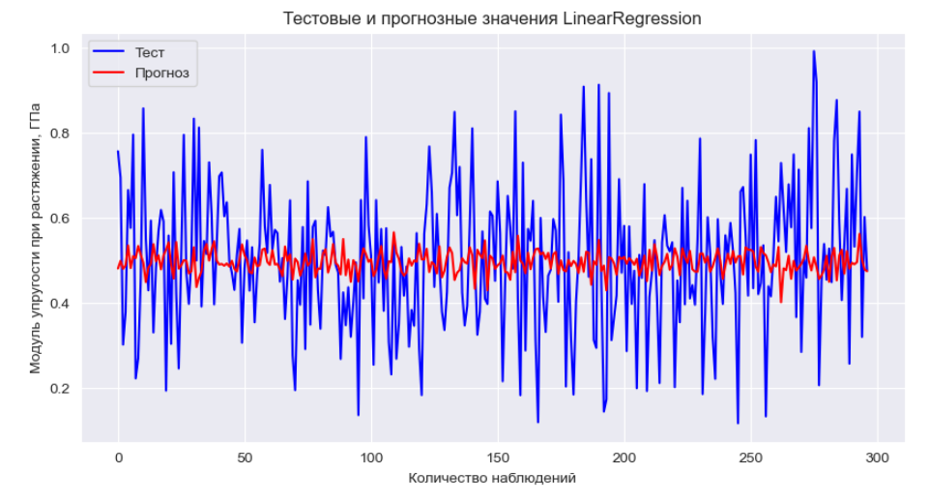
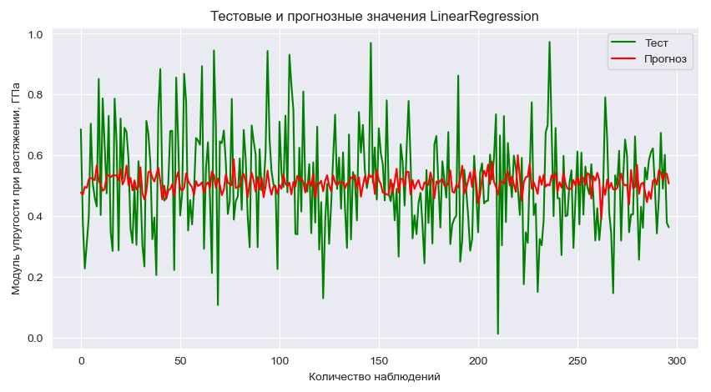

Slide 9
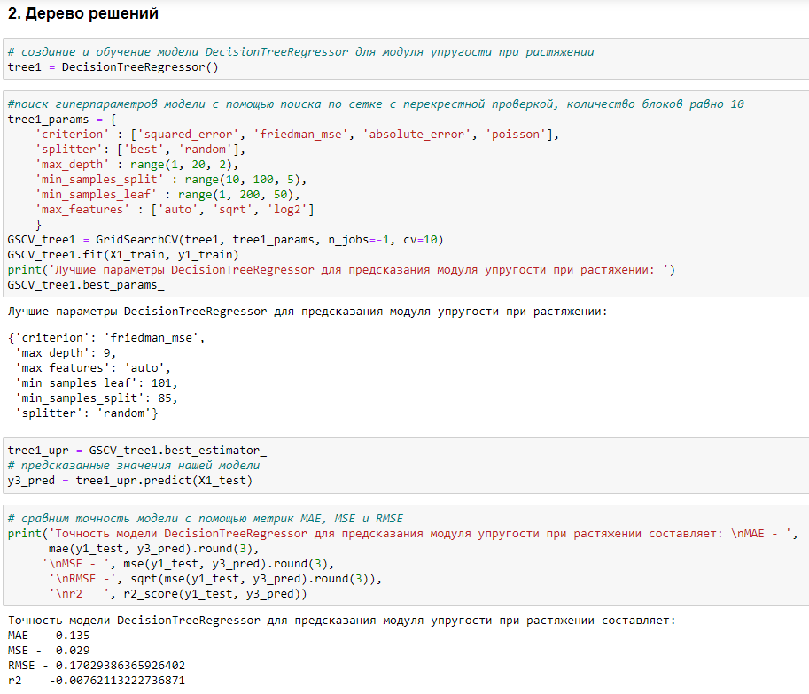
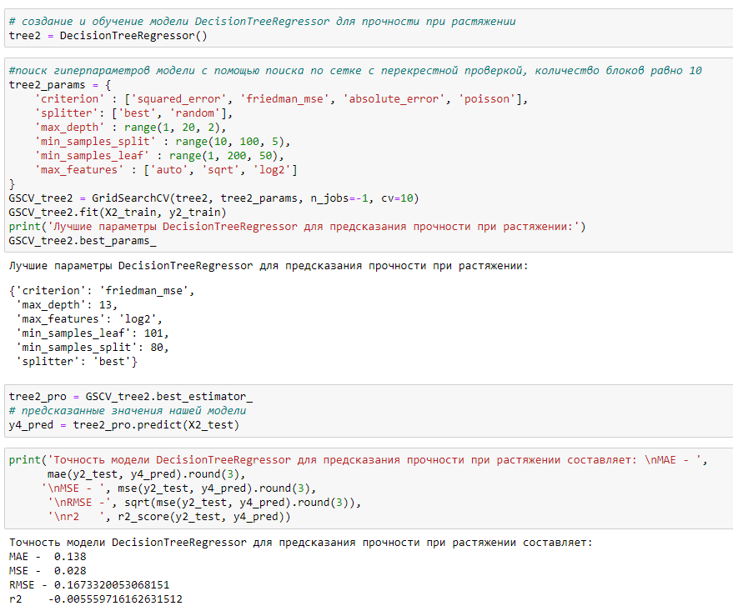
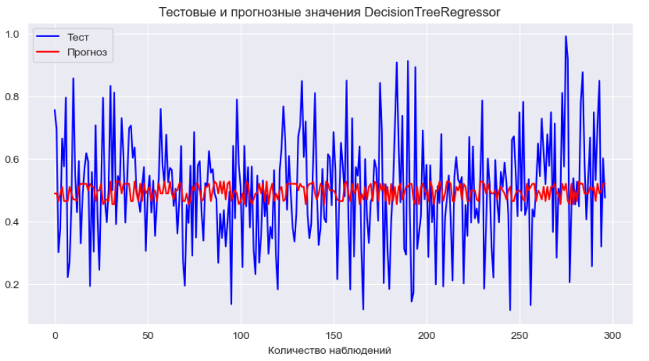
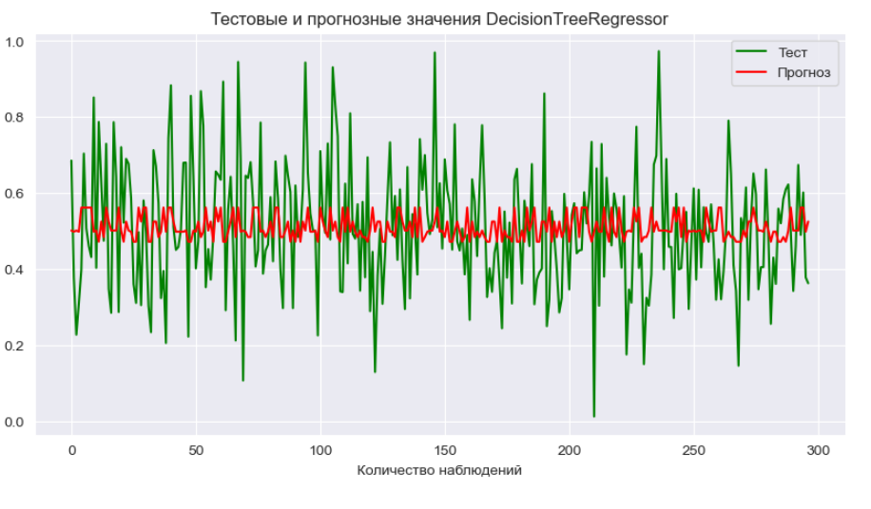

Slide 10
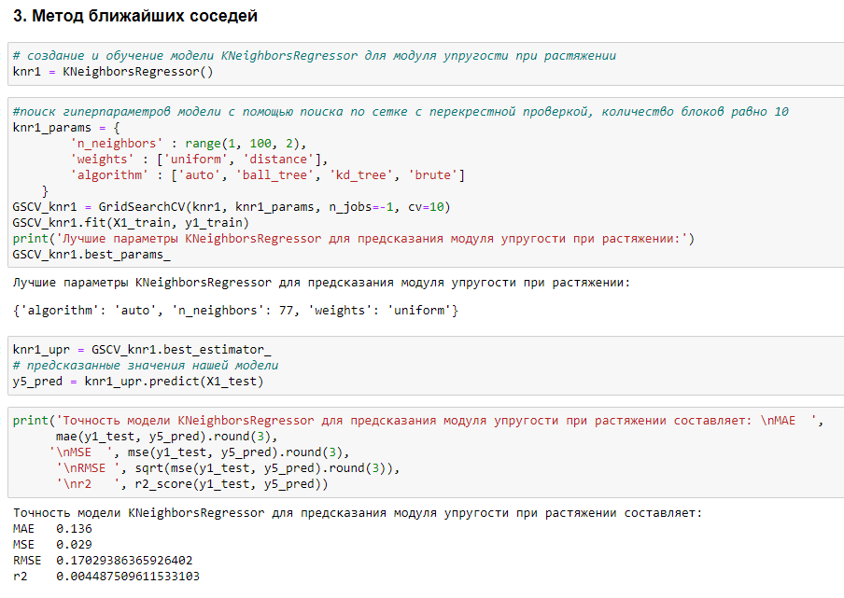
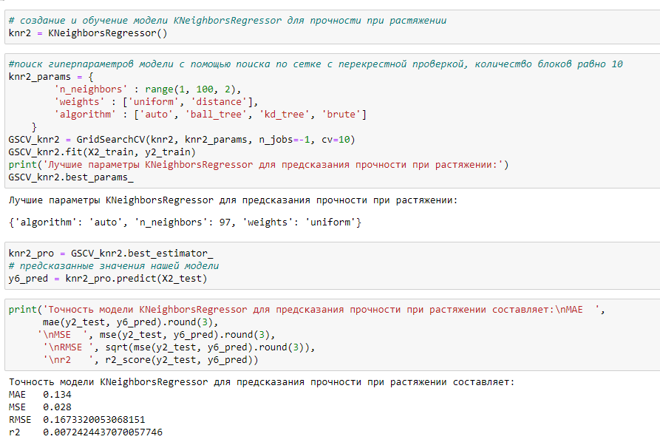
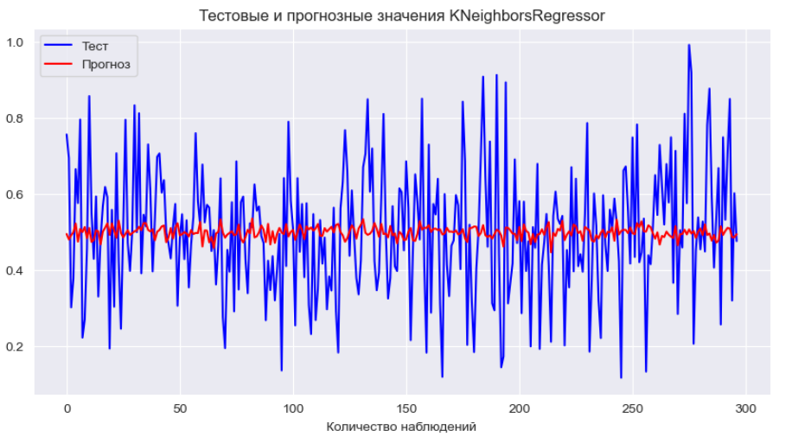
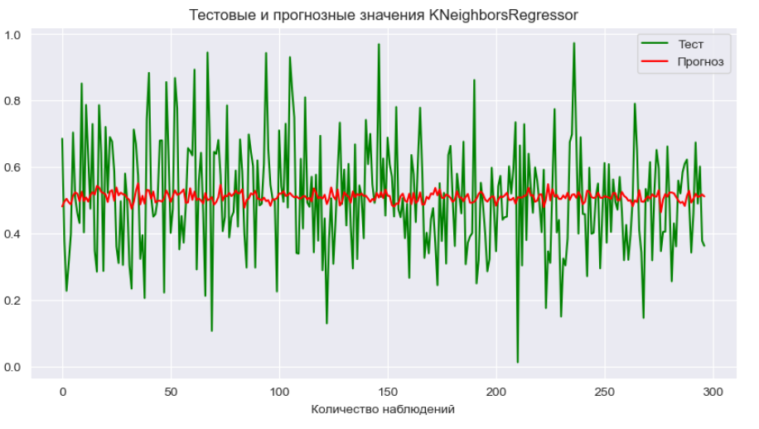

Slide 11
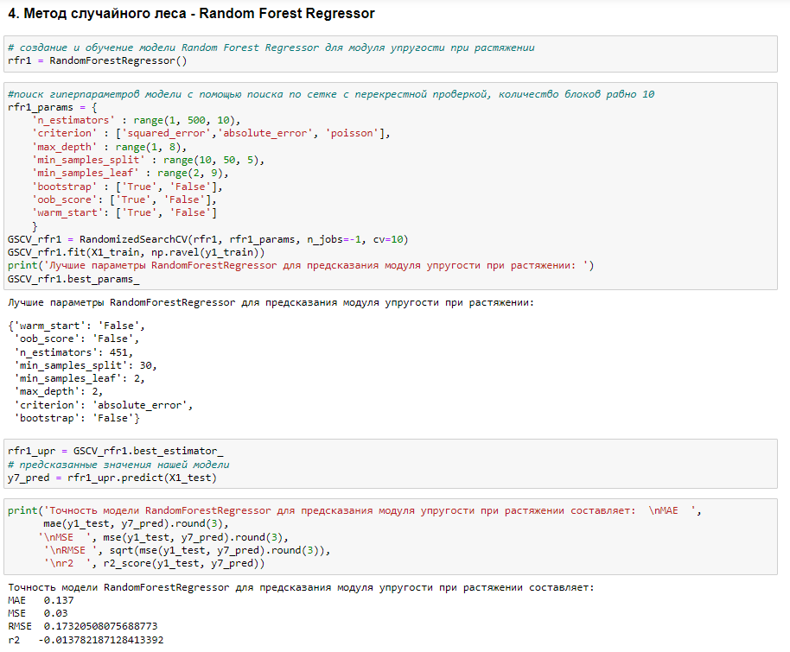
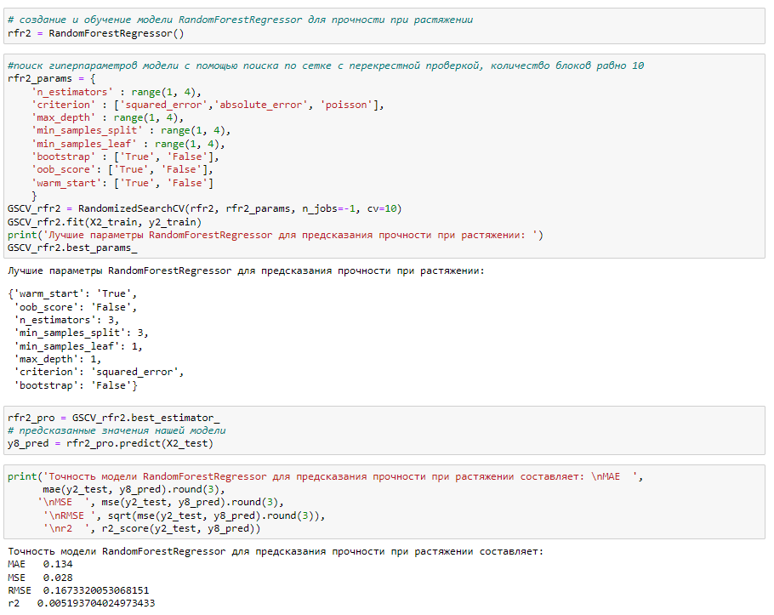
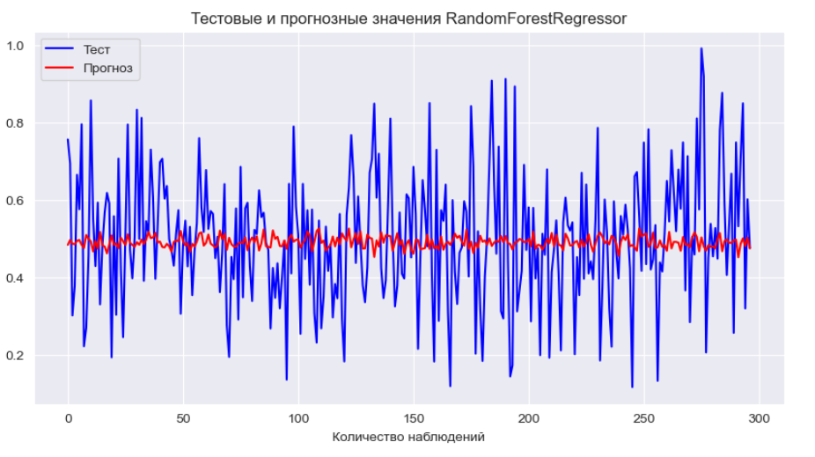
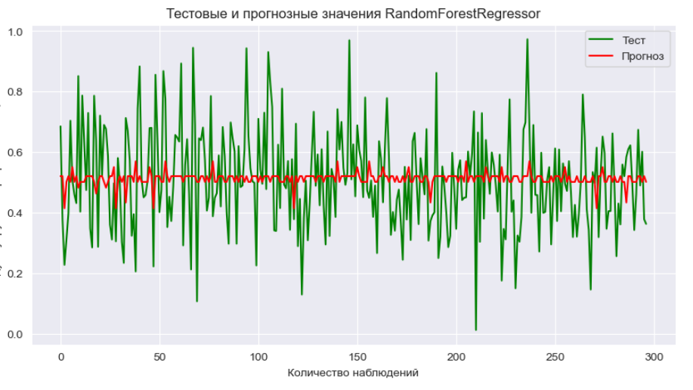

Slide 12
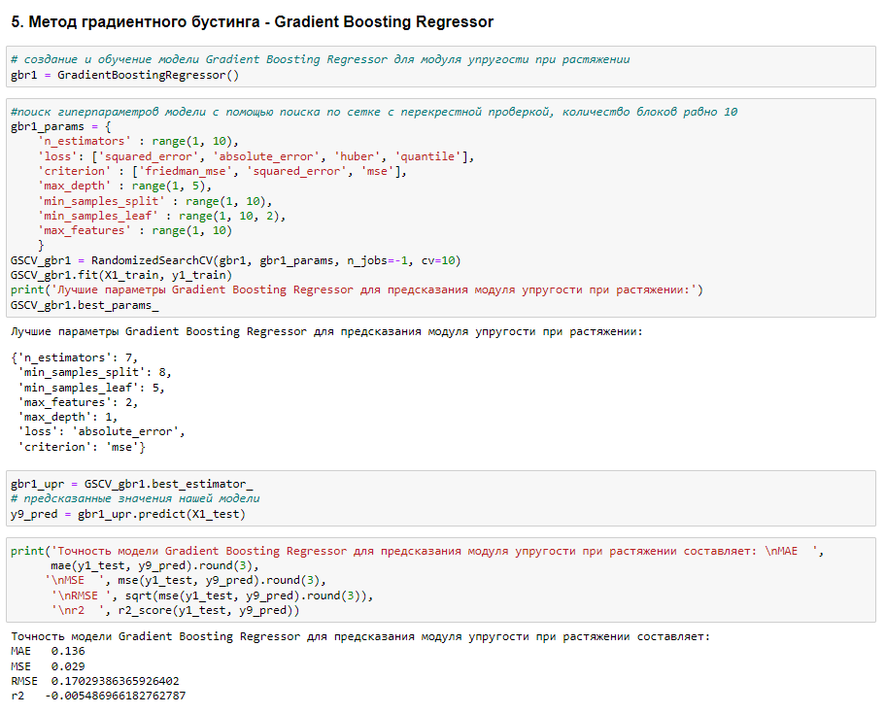
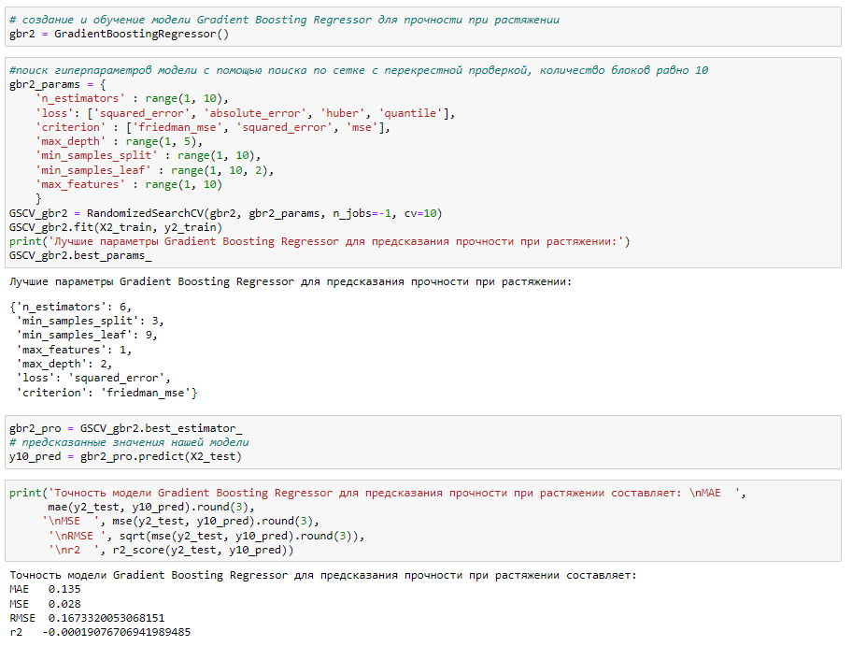



Slide 13


Сравнение качества моделей

Slide 14






Нейронная сеть для предсказания соотношения «Матрица-наполнитель»

Slide 15





Slide 16


Разработка Flask-приложения
Код файла app.py и демонстрация запуска приложения из виртуальной среды в программе Visual Code Studio

Slide 17


Демонстрация работы приложения
В открывшемся окне пользователю необходимо ввести в соответствующие ячейки требуемые значения и нажать на кнопку «Рассчитать». На выходе пользователь получает результат прогноза для значения параметра «Соотношение «матрица – наполнитель».

Slide 18


Создание репозитория на Github.com
https://github.com/AiramMoiseewa/MGTU_Diplom_Komposity

Slide 19
Спасибо за внимание!

Slide 20
edu.bmstu.ru
+7 495 182-83-85
edu@bmstu.ru
Москва, Госпитальный переулок , д. 4-6, с.3

